Slide 1
ШКОЛЬНЫЙ БОТАНИЧЕСКИЙ САД
г.Екатеринбург Школа №64
5Г класс Меркулова Диана

Slide 2
На что основывалась при планировании сада и выборе растений
1. Прежде всего вокруг нашей школы расположены взрослые сформированные деревья: дуб, яблони и др. Исходя из этого при создании сада держала в уме, что уже есть сложившаяся экосистема. И каждое растение задает свой ритм саду: количество тени исходящий от него, влажность, период цветения и так далее. А выбор новых растений для посадки осуществляла из существующих условий.
2.Для Ботанического сада выбирала многолетние растения, которые растут и цвестут несколько лет, без подсеивания и убирание клубней или луковиц на зимний период.
3.Растения, которые требуют минимального ухода: полива, органических и минеральных удобрений, стрижки и др. процедур.
4.Каждое растения отобранное мной для Ботанического сада я разделила по нескольким характеристикам: ВЫСОТА РАСТЕНИЯ (для создания композиции), ПЕРИОД ЦВЕТЕНИЯ (для понимания какая будет цветовая композиция в разный период времени), ТЕНЕВЫНОСЛИВОСТЬ (для выбора места размещения растения в саду).
5.Так же выбирала растения адаптированных к особенностям климата Уральского региона.

Slide 3
Творческая концепция Ботанического сада
В созданном мной дедроплане все растения нарисованы во время цветения. Зная что они цветут в разный период и на протяжении весны, лета и осени будет различная цветовая композиция. Но, я изобразила их во время цветения, чтобы можно было различать растения. Задумка предложенного сада заключается в том, что он является цветущим каждый месяц, кроме зимнего периода.
Используется большое количество растений, которые мы часто встречаем на полях, опушках леса и обочине. Применяя эти растения хотелось подчеркнуть национальные особенности нашей Страны. Многие из этих растений настолько выразительны во время цветения, что достойно составляют конкуренцию европейским селективным культурам. Так например, шалфей во время цветения также выразителен как и лавандовые поля.
Основной акцент в Ботаническом саду сделан на растения, которые цветут весной. Так как школьные каникулы приходятся на июнь-август. Хотелось сделать весну особенной! Запланировано такое растение как Сон-трава, которая имеет притягательную и магическую силу. И форзиция, цветущая лимонным цветом в то время, когда на деревьях только появляются почки, а у травы пробиваются первые зеленые росточки. Эти самые первые цветущие растения. Следом за ними пробуждаются другие растения из моего списка.

Slide 4
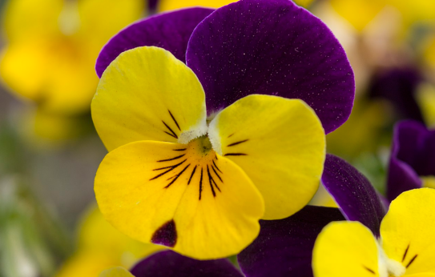
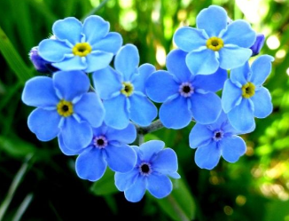
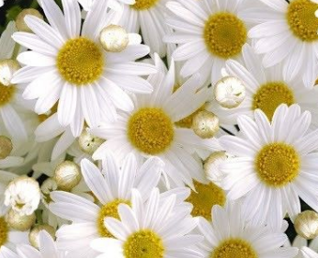
Растение | Высота растения | Время цветения | Теневыносливость
АНЮТКИНЫ ГЛАЗКИ | 10-30 см | май-август | на хорошо освещенных и в полутени
НЕЗАБУДКА | 10-40 см | май - июнь | в тени и влажных почвах
РОМАШКИ | до 50 см | июнь-сентябрь | солнечный свет необходим для роста и развития растения

Slide 5
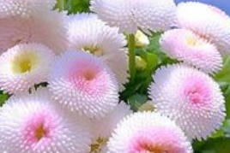
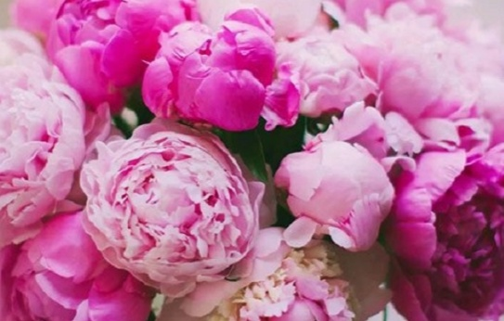
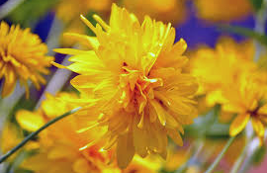
Растение | Высота растения | Время цветения | Теневыносливость
МАРГАРИТКИ | 10-30 см | с мая по сентябрь | полутень, ажурная тень, или места, которые освещены только утром
ПИОНЫ | до 1-го метра | май – начало июня | хорошо освещённые и прогреваемые солнцем участки
ЗОЛОТОЙ ШАР | до 2,5 метров | с июля по октябрь | освещение солнцем минимум на протяжении 6-7 часов

Slide 6
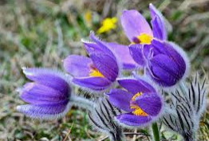
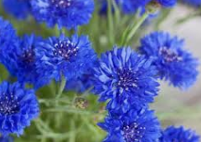
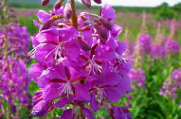
Растение | Высота растения | Время цветения | Теневыносливость
СОН-ТРАВА | 5-40 см | с апреля по май | в полутени, на возвышенности
ВАСИЛЬКИ | 120 см | с июня по август | открытое солнечное место
ИВАН-ЧАЙ | 1,5 – 2 метра | июнь-июль | открытое светлое место

Slide 7
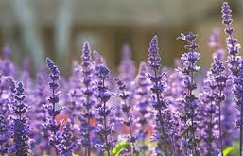
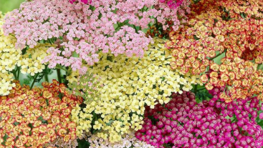
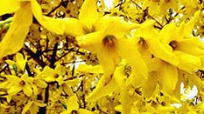
Растение | Высота растения | Время цветения | Теневыносливость
ШАЛФЕЙ | 25-50 см | май-июнь | солнечное местоположение
ТЫСЯЧЕЛИСТНИК | 60-90 см | июль-август | подходит для посадок на солнечных местах
ФОРЗИЦИЯ | 1 метр | конец апреля | яркое солнце или полутень

Slide 8
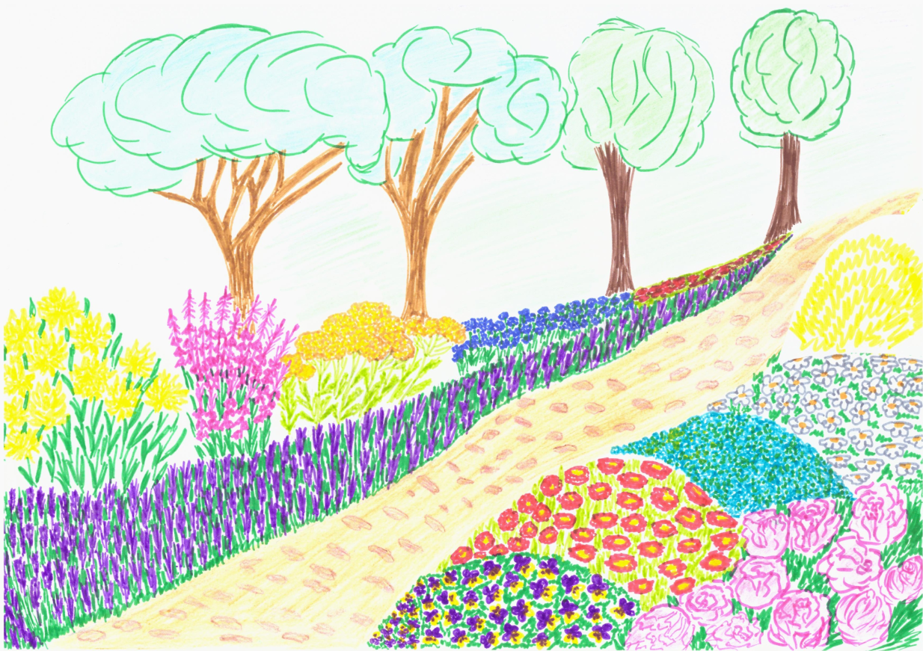
ДЕНДРОПЛАН
Существующие деревья
Маргаритки
Васильки
Золотой шар
Иван-чай
Тысячелистник
Форзиция
Ромашки
Незабудки
Шалфей
Маргаритки
Анютины глазки
Пионы

Slide 9
ДЕНДРОПЛАН

